Slide 1
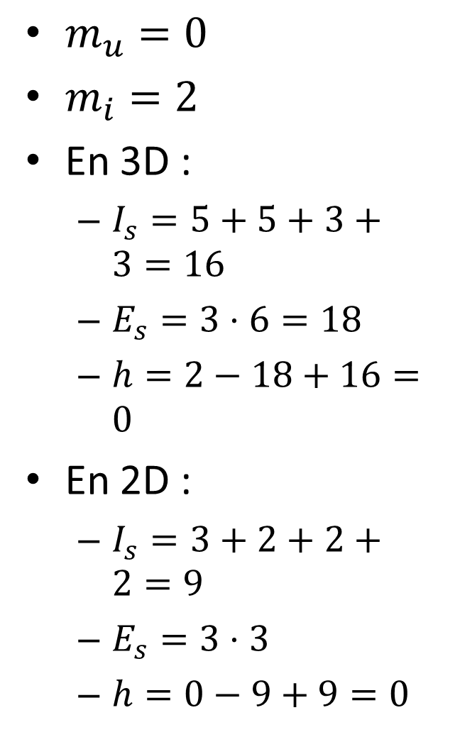
$m_{u}=0$
$m_{i}=2$
En 3D :
$I_{s}=5+5+3+3=16$
$E_{s}=3⋅6=18$
$h=2−18+16=0$
En 2D :
$I_{s}=3+2+2+2=9$
$E_{s}=3⋅3$
$h=0−9+9=0$
3
2
0
1

Slide 2
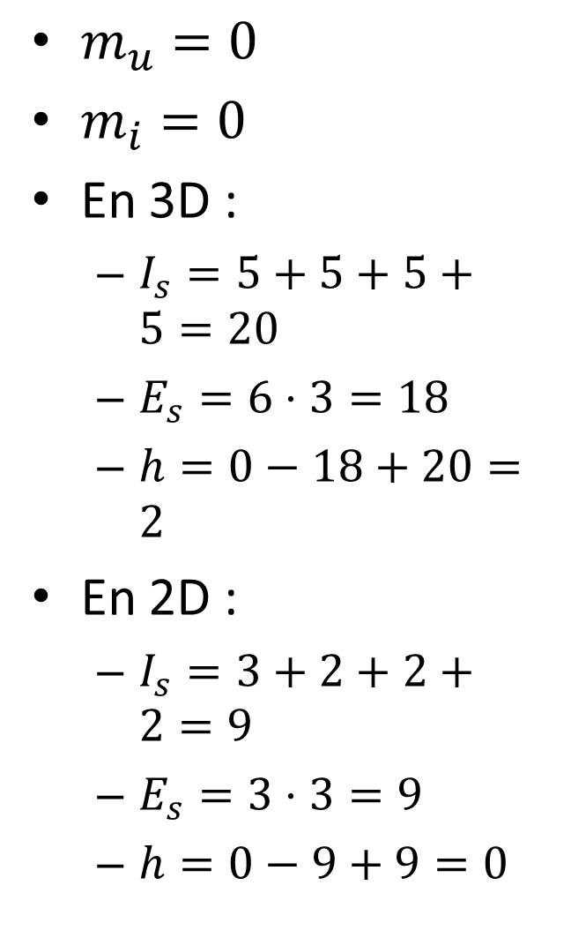
$m_{u}=0$
$m_{i}=0$
En 3D :
$I_{s}=5+5+5+5=20$
$E_{s}=6⋅3=18$
$h=0−18+20=2$
En 2D :
$I_{s}=3+2+2+2=9$
$E_{s}=3⋅3=9$
$h=0−9+9=0$
3
2
0
1

Slide 3
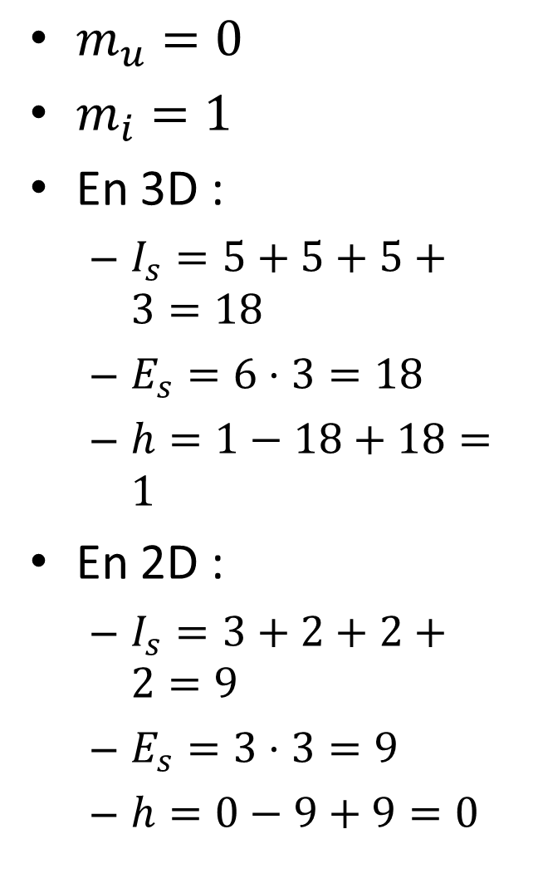
$m_{u}=0$
$m_{i}=1$
En 3D :
$I_{s}=5+5+5+3=18$
$E_{s}=6⋅3=18$
$h=1−18+18=1$
En 2D :
$I_{s}=3+2+2+2=9$
$E_{s}=3⋅3=9$
$h=0−9+9=0$
3
2
0
1

Slide 4
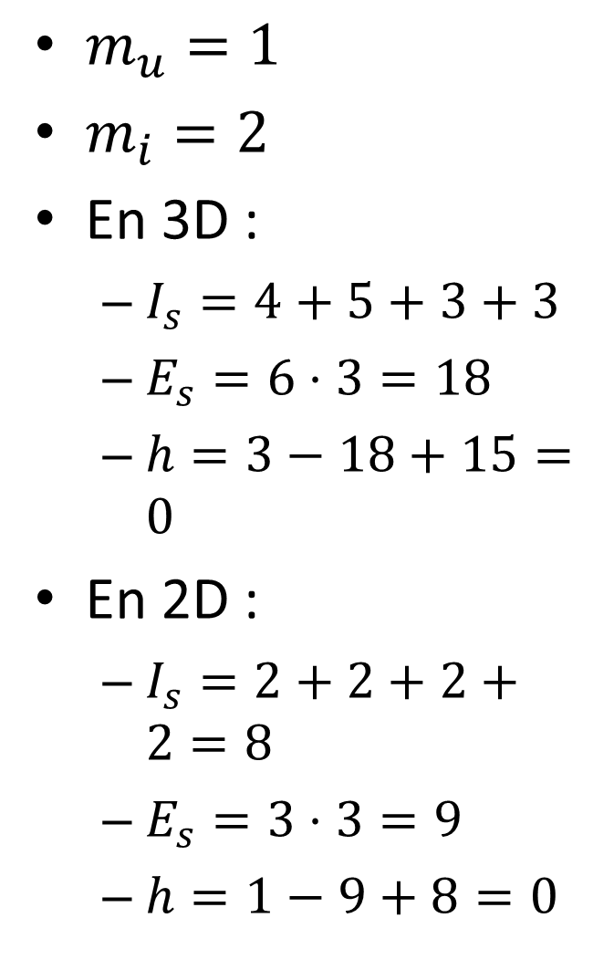
$m_{u}=1$
$m_{i}=2$
En 3D :
$I_{s}=4+5+3+3$
$E_{s}=6⋅3=18$
$h=3−18+15=0$
En 2D :
$I_{s}=2+2+2+2=8$
$E_{s}=3⋅3=9$
$h=1−9+8=0$
3
2
0
1

Slide 5
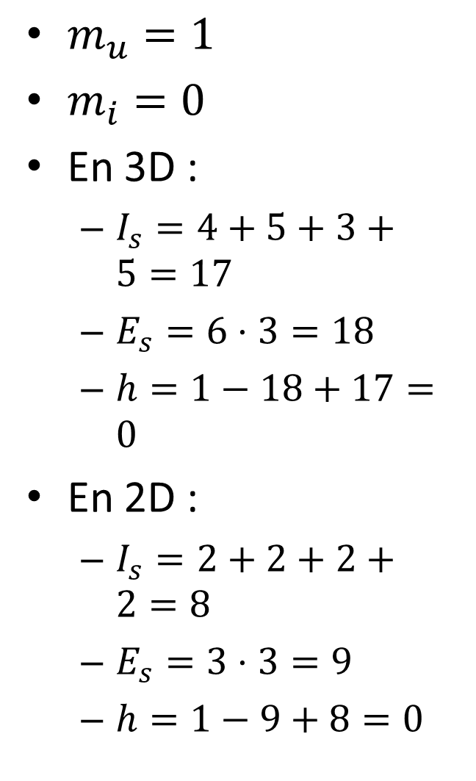
$m_{u}=1$
$m_{i}=0$
En 3D :
$I_{s}=4+5+3+5=17$
$E_{s}=6⋅3=18$
$h=1−18+17=0$
En 2D :
$I_{s}=2+2+2+2=8$
$E_{s}=3⋅3=9$
$h=1−9+8=0$
3
2
0
1

Slide 6
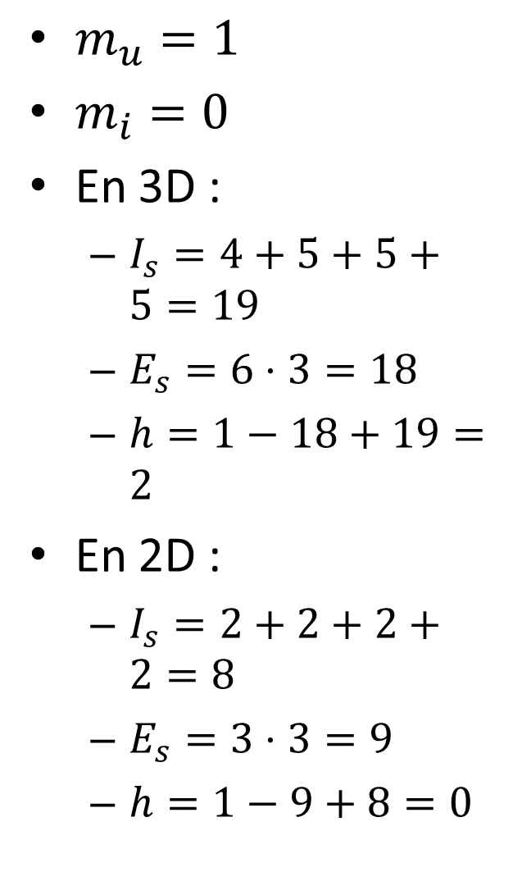
$m_{u}=1$
$m_{i}=0$
En 3D :
$I_{s}=4+5+5+5=19$
$E_{s}=6⋅3=18$
$h=1−18+19=2$
En 2D :
$I_{s}=2+2+2+2=8$
$E_{s}=3⋅3=9$
$h=1−9+8=0$
3
2
0
1

Slide 7
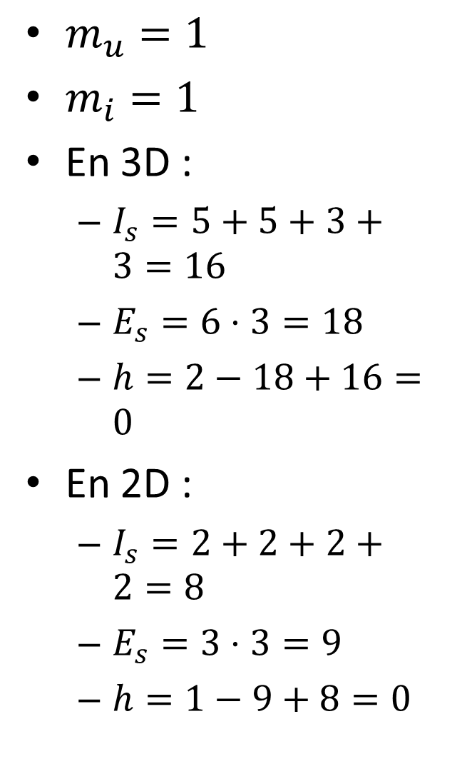
$m_{u}=1$
$m_{i}=1$
En 3D :
$I_{s}=5+5+3+3=16$
$E_{s}=6⋅3=18$
$h=2−18+16=0$
En 2D :
$I_{s}=2+2+2+2=8$
$E_{s}=3⋅3=9$
$h=1−9+8=0$
3
2
0
1

Slide 8
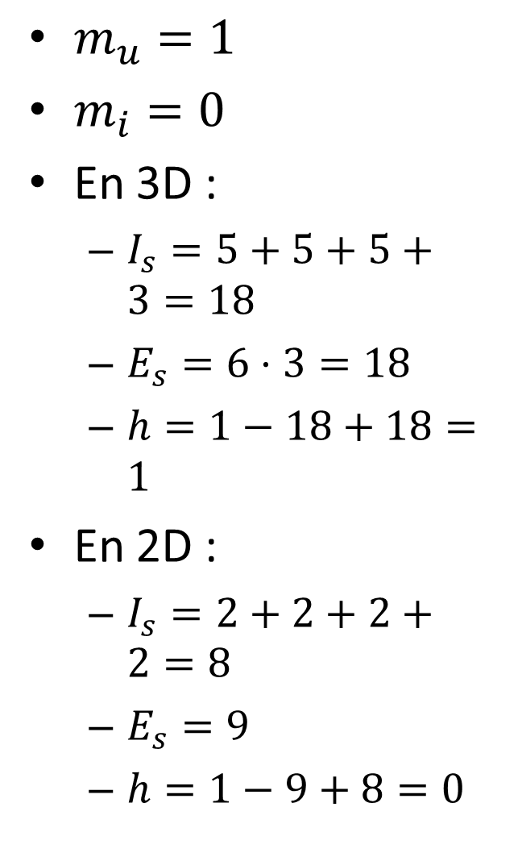
$m_{u}=1$
$m_{i}=0$
En 3D :
$I_{s}=5+5+5+3=18$
$E_{s}=6⋅3=18$
$h=1−18+18=1$
En 2D :
$I_{s}=2+2+2+2=8$
$E_{s}=9$
$h=1−9+8=0$
3
2
0
1

Slide 9
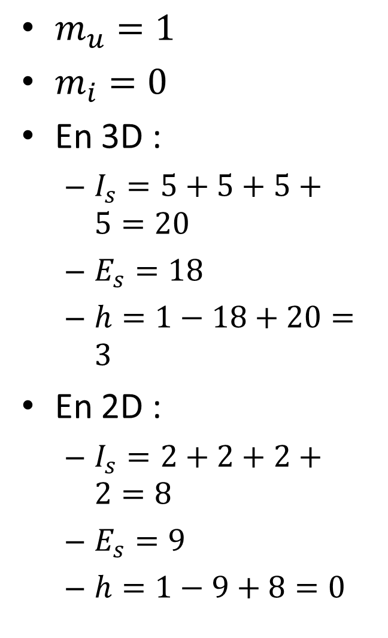
$m_{u}=1$
$m_{i}=0$
En 3D :
$I_{s}=5+5+5+5=20$
$E_{s}=18$
$h=1−18+20=3$
En 2D :
$I_{s}=2+2+2+2=8$
$E_{s}=9$
$h=1−9+8=0$
3
2
0
1

Slide 10
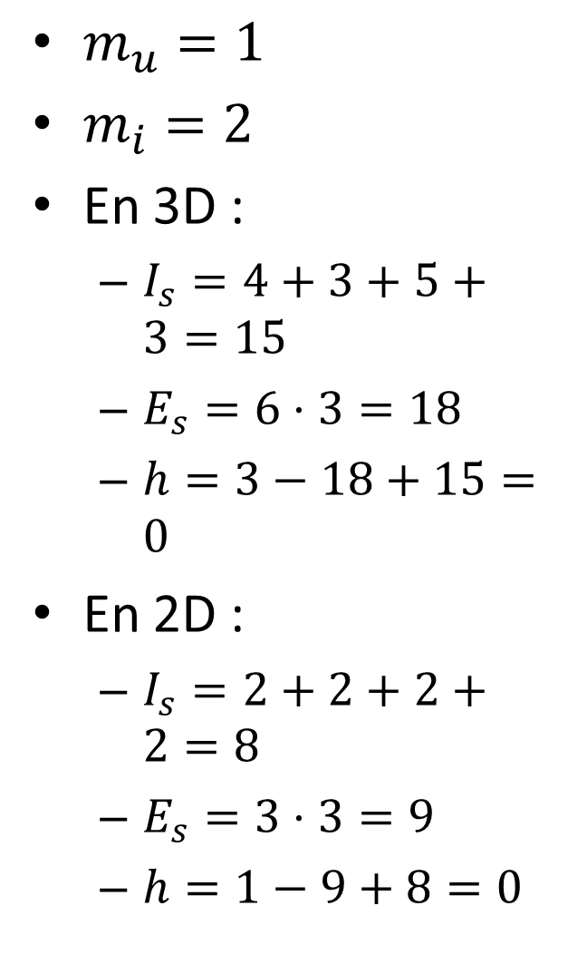
$m_{u}=1$
$m_{i}=2$
En 3D :
$I_{s}=4+3+5+3=15$
$E_{s}=6⋅3=18$
$h=3−18+15=0$
En 2D :
$I_{s}=2+2+2+2=8$
$E_{s}=3⋅3=9$
$h=1−9+8=0$
3
2
0
1

Slide 11
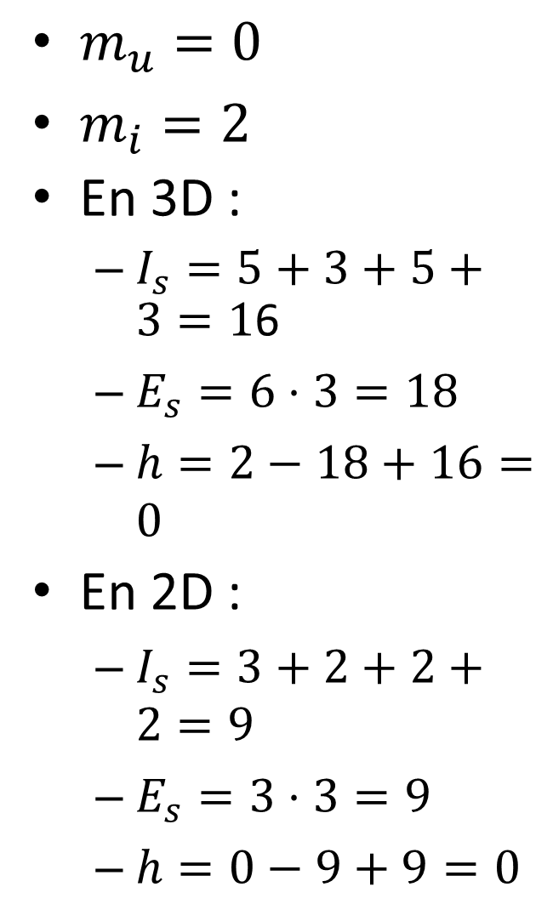
$m_{u}=0$
$m_{i}=2$
En 3D :
$I_{s}=5+3+5+3=1$6
$E_{s}=6⋅3=18$
$h=2−18+16=0$
En 2D :
$I_{s}=3+2+2+2=9$
$E_{s}=3⋅3=9$
$h=0−9+9=0$
3
2
0
1

Slide 12
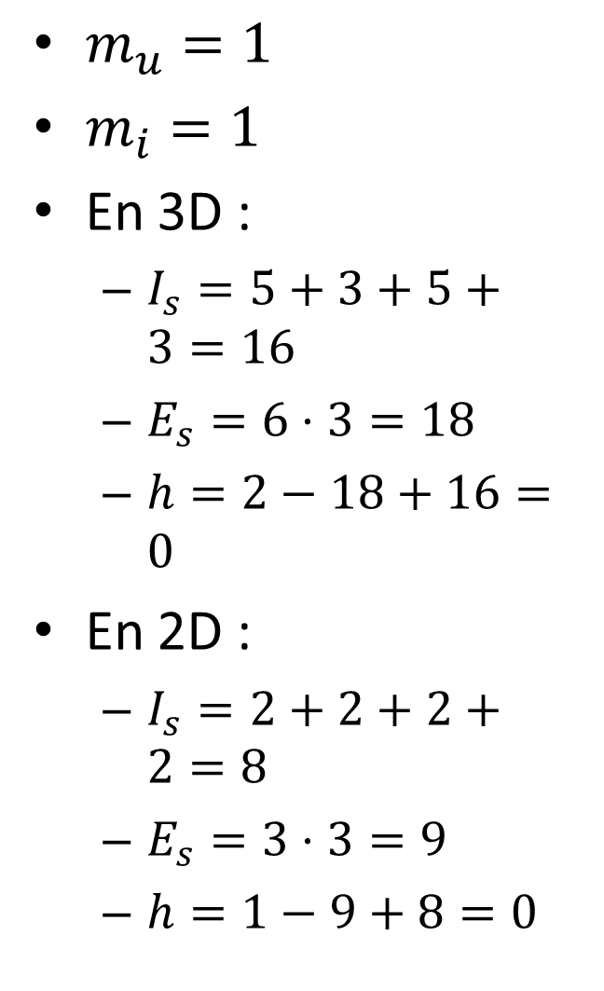
$m_{u}=1$
$m_{i}=1$
En 3D :
$I_{s}=5+3+5+3=16$
$E_{s}=6⋅3=18$
$h=2−18+16=0$
En 2D :
$I_{s}=2+2+2+2=8$
$E_{s}=3⋅3=9$
$h=1−9+8=0$
3
2
0
1

